Slide 1
Фотоотчет о проекте в подготовительной группе № 8 «Мир начинается с мамы»
МАДОУ «Детский сад «Радуга»
Воспитатели: Лунегова Н.А. Ковина Е.И.
2020 г.

Slide 2
Цель проекта: воспитание любви и уважения к матери, к ее труду и заботе.
Задачи проекта:
Образовательные:
Познакомить детей с историей возникновения празднования Дня матери.
Закрепить знания о членах семьи (знать имена, отчества, профессию, место работы, увлечения).
Развивающие:
Развить творческие способности детей, желание делать подарки.
Способствовать развитию детской речи через выразительное чтение стихов, пословиц, составление рассказов о маме.
Воспитательные:
Воспитывать уважение к матери. Развивать желание оказывать посильную помощь маме.
Способствовать сплочению детско–родительских отношений

Slide 3
-Совместно с родителями собрана картотека пословиц и поговорок о маме
-С детьми проведен разбор пословиц и поговорок о маме

Slide 4
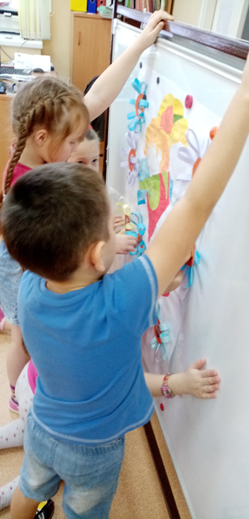
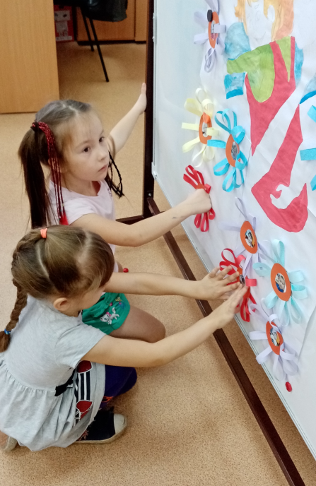
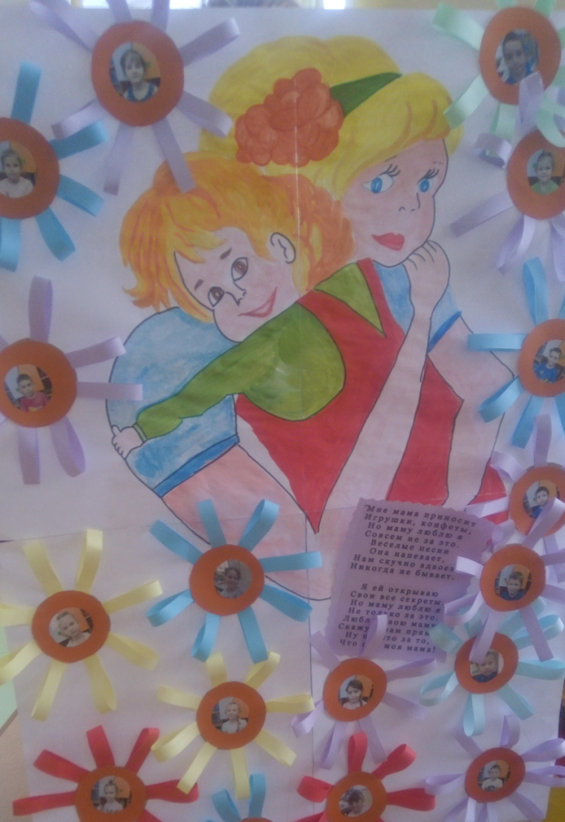
Изготовлена открытка для любимой мамы (коллективная работа воспитанников)

Slide 5
Совместное творчество детей с родителями (рисунки, поделки и аппликации)

Slide 6
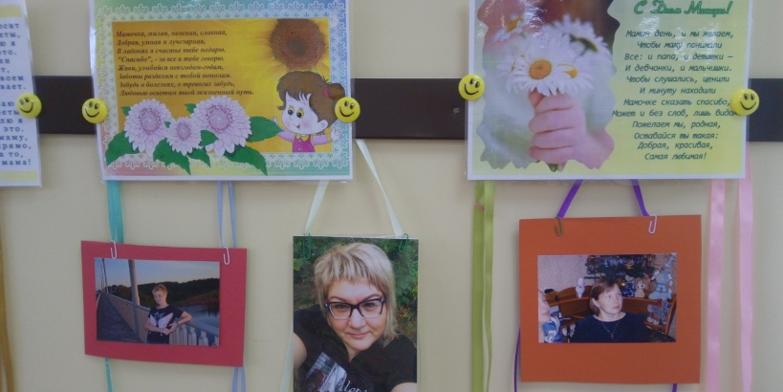
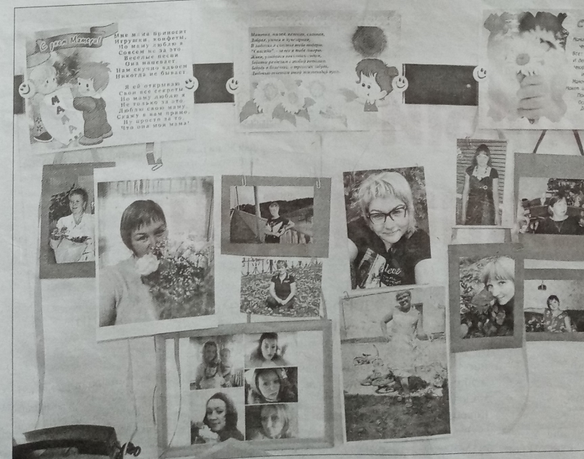
Выставка детских рисунков «Портрет мамы»
Организована фотовыставка «Моя мама»

Slide 7
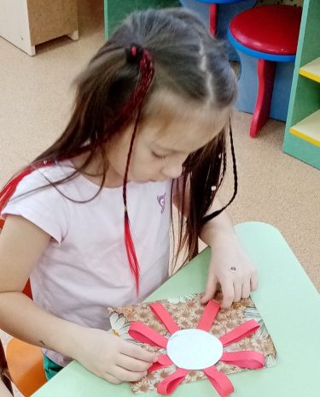
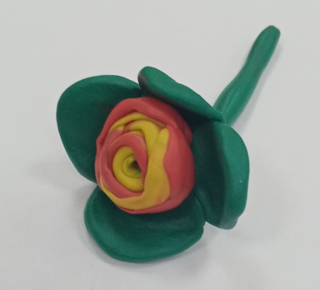
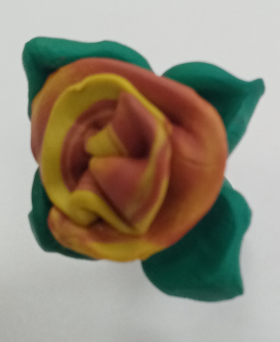
Изготовление подарков, открыток для мам

Slide 8
Записано видеопоздравление для мам

Slide 9
Подготовлено и проведено развлечение для детей «Мамочка, любимая»
Инсценирование сказки С.Маршака «Сказка о глупом мышонке»

